Slide 1
Від проголошення Незалежності до нової України

Slide 2
Сторінка 1 «НАШ ГІМН – ПІСНЯ МУЖНІХ»

Slide 3
Косу

Slide 4
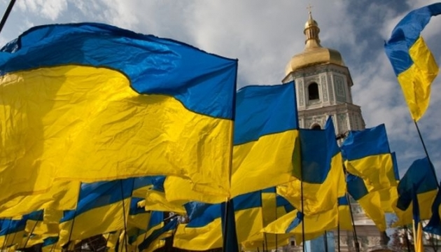
Сторінка 2 «НЕЗАЛЕЖНІСТЬ – НАЗАВЖДИ!»

Slide 5
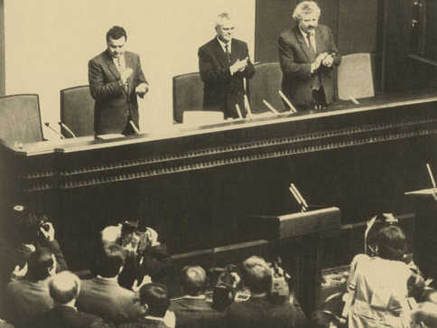
24 серпня 1991 року Верховна Рада України проголосила Акт про незалежність України.

Slide 6
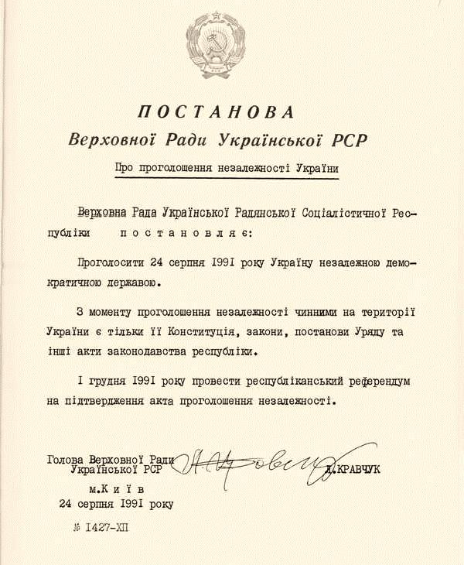
Конституційною більшістю голосів
(346 народних депутатів — «за», 1 — «проти»,
13 — «утримався»)
Акт проголошення незалежності України було схвалено.

Slide 7
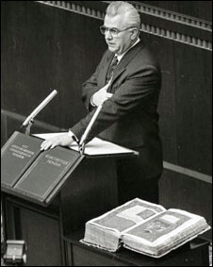
1 грудня 1991 р. відбувся всеукраїнський референдум, на якому Акт проголошення незалежності дістав переконливе підтвердження українського народу
Присяга першого Президента України Леоніда Кравчука

Slide 8
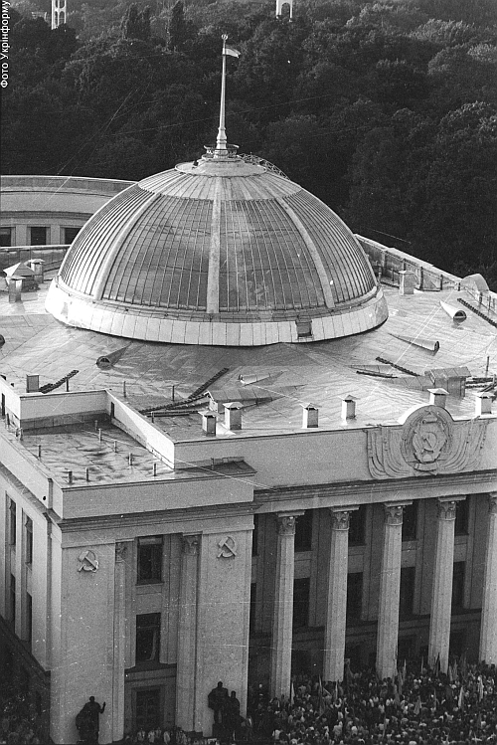
28 червня 1996 року
Верховна Рада України прийняла Основний Закон -Конституцію України.

Slide 9
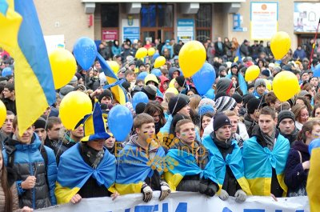
Сторінка 3
«МИ – СВІДКИ ІСТОРІЇ УКРАЇНИ»

Slide 10
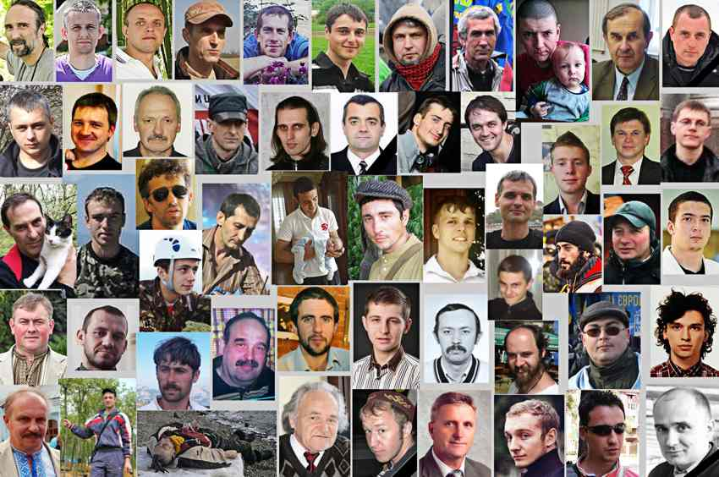
Герої нашого часу - небесна сотня

Slide 11
Сторінка 4
«НАМ Є ЧИМ ПИШАТИСЯ!»

Slide 12
Сторінка 5
«Я ЛЮБЛЮ ТЕБЕ, УКРАЇНО!»

Slide 15
Написати твір-мініатюру «Я ві-рю в майбутнє твоє, Україно!»

